Slide 4
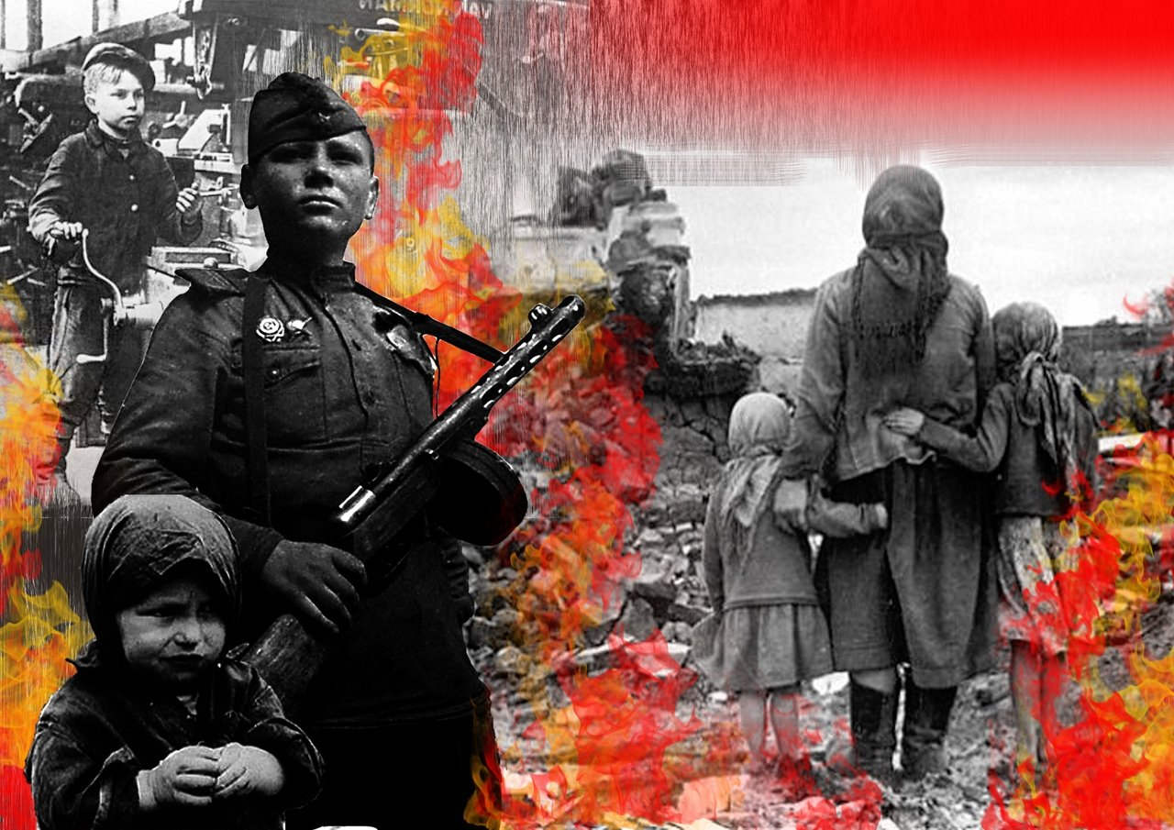
Произнесите слово «война». Какие смысловые ассоциации у вас возникли? Что вы видите, слышите, чувствуете?

Slide 6
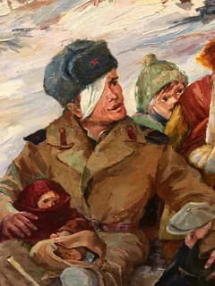
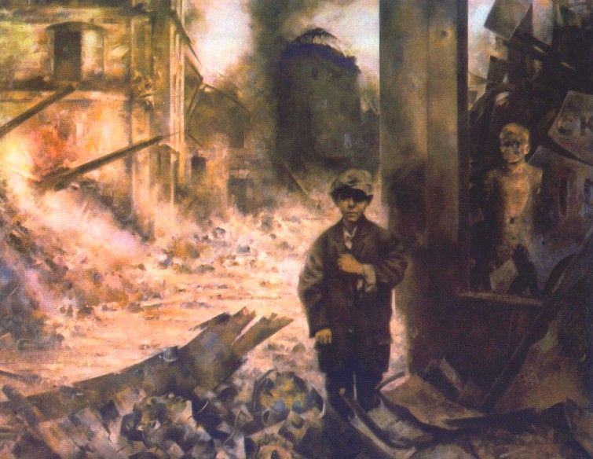
Что вы чувствуете, когда смотрите на эти фотографии?

Slide 8
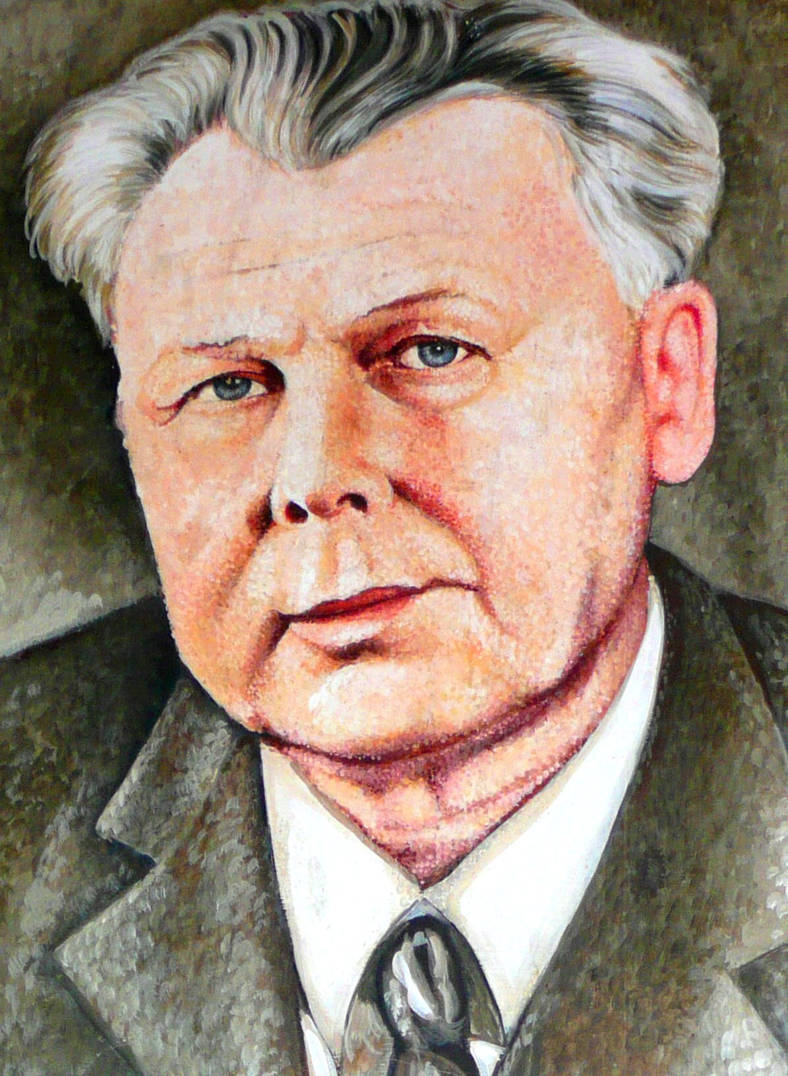
Александр Трифонович Твардовский
А.Т.Твардовский- участник войны с первых её дней и до победного завершения. Он был военным корреспондентом, сообщал в газеты о событиях с фронта, писал о подвигах и жизни советских людей. А.Т. Твардовский хорошо знал советского воина, солдата. И в своих стихах призывал народ к борьбе с врагами.

Slide 9
«Рассказ танкиста»

Slide 10
Подумай и ответь.
– Какие чувства, мысли и настроение вызвало у вас стихотворение?
- Кто из героев привлек вас?
- Как думаете, зачем автор в начале произведения описывает прифронтовых мальчишек городов и деревень?

Slide 11
ФИЗКУЛЬТМИНУТКА
Представьте себе чистое небо. Поднимите руки к небу. В небе сияет солнце. Потянитесь к солнышку. Оно всем светит, и всех любит, и греет, всем дарит добро. Тянемся к солнышку, впитываем , тепло, доброту, радость.
А теперь поделитесь теплом друг с другом. Посмотрим друг на друга, улыбнёмся, поделимся радостью и добротой.
Как хорошо, что сейчас нет войны. И мы должны помнить всех, кто защитил этом мир, сберег его для нас, всех, кто боролся с фашистами. Больше узнать о войне, сохранить память нам помогают такие произведения, как «Рассказ танкиста»

Slide 12
Подумай и ответь.
1) Определите тему стихотворения (о чем оно).
2) Какие события происходят в «Рассказе танкиста»?
3) Найдите описание боя. Докажите, что бой был страшен.
Прочтите отрывок выразительно

Slide 13
И вот в этой страшной, безвыходной обстановке появляется мальчик. Найдите и прочитайте: с какими словами обратился он к командиру танка.

Slide 14
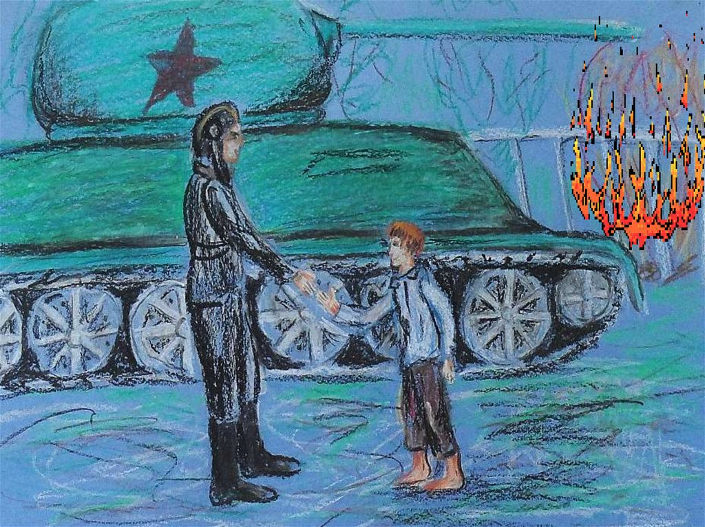
Как танкист обращается к мальчику? Как он его благодарит?

Slide 15
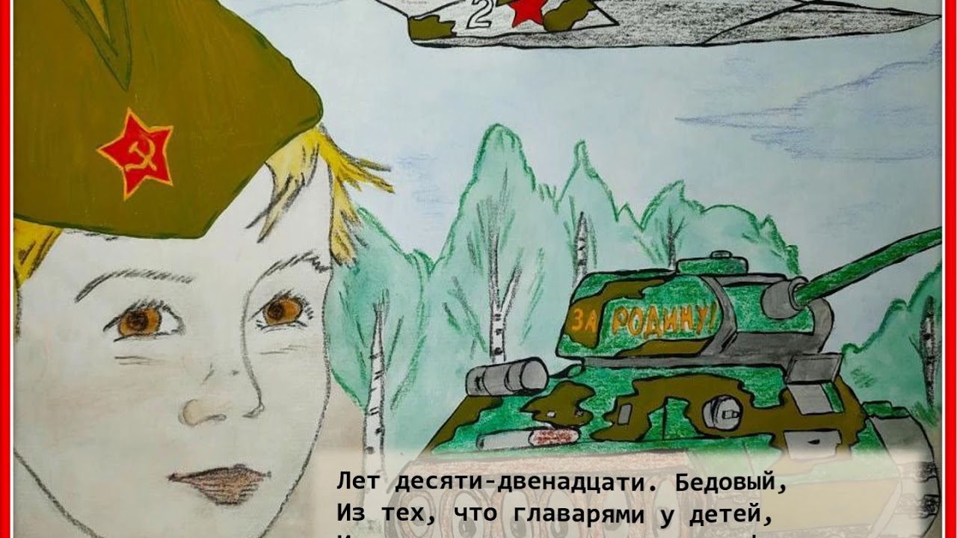
Найдите описание главного героя стихотворения.

Slide 16
Что вы можете рассказать о характере мальчика?
Лет десяти – двенадцати. Бедовый,
Из тех, кто главарями у детей,
Из тех, кто в городишках прифронтовых
Встречают нас как дорогих гостей.
Машину обступают на стоянках,
Таскать им воду вёдрами – не труд,
Приносят мыло с полотенцем к танку
И сливы недозрелые суют…

Slide 17
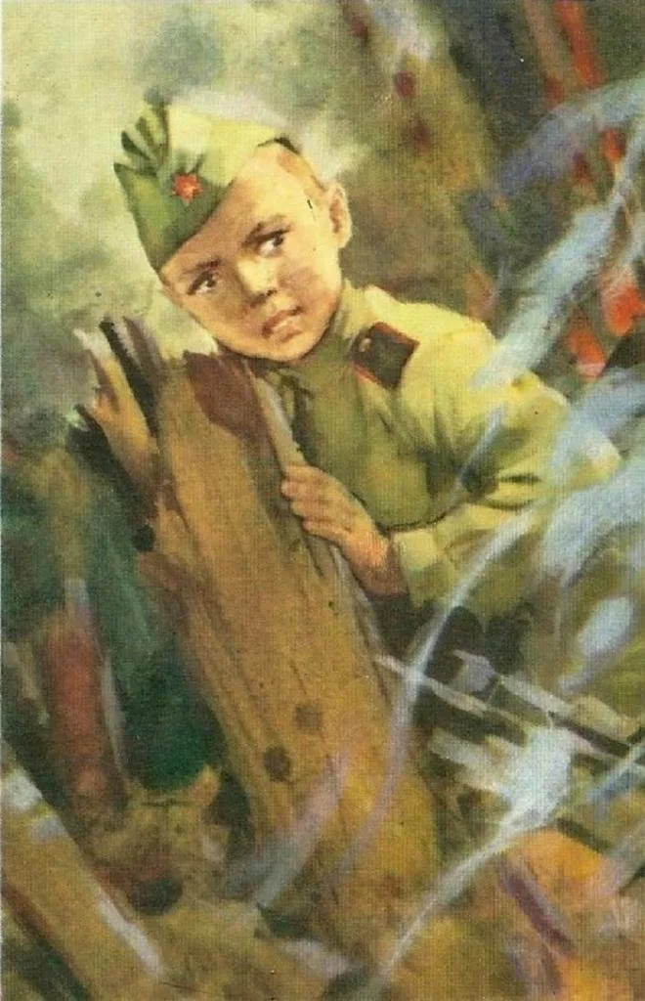
Как называют человека смелого, храброго, бесстрашного, не теряющегося в самые трудные моменты жизни?
Мальчишку могли убить... Думал ли он об этом? О чём он думал?
Думал ли мальчик, что совершает подвиг?
Какое чувство им двигало?

Slide 18
Прочитайте начало и конец стихотворения про себя выразительно, подумайте, какая фраза повторяется?
Почему рассказчик не спросил мальчика, как его зовут? Почему он не может себе этого простить?

Slide 19
Подведем итог
Как вы считаете, какие свои мысли и чувства хотел донести до читателя автор стихотворения?
- Мальчик из стихотворения А.Т.Твардовского – неизвестный, безымянный герой.
- О ком же стихи Твардовского?

Slide 20
Рефлексия
Продолжите любую из фраз:
А) У меня в душе осталось…
Б) На уроке я понял(а)
В) На уроке мне удалось…
Г)если бы я оказался(лась) на войне…, то…

